Slide 1

How do you come up with
great ideas and then make
them happen?
컴퓨터공학과/김민정/김태훈/이지은/현동아
Notes:
위대한 아이디어를 생각해 내고 실제로 그것을 실현시키는 법

Slide 2

Weather cube
Notes:
Tempescope 기기를 기반으로 weather cube를 만들계획입니다.
Tempescope은 한마디로 날씨를 품은 기계로 일본 엔지니어가 디자인한 제품입니다.

Slide 3
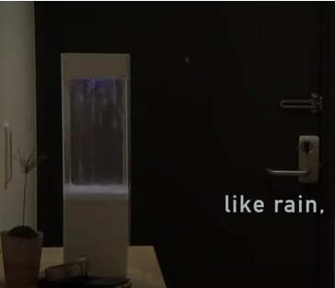
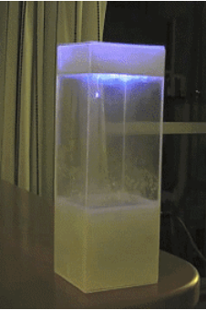
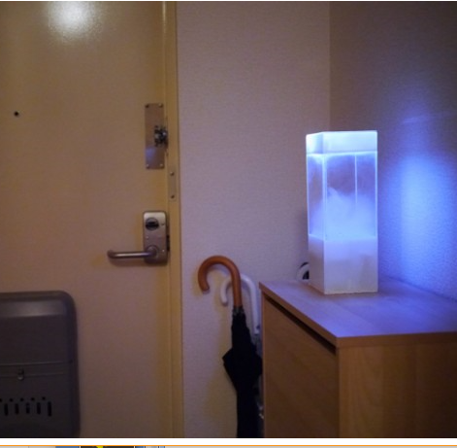
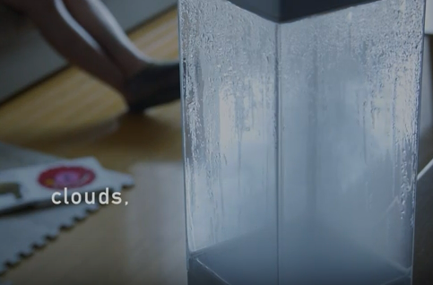
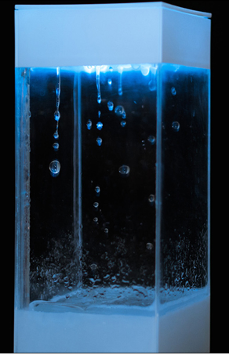
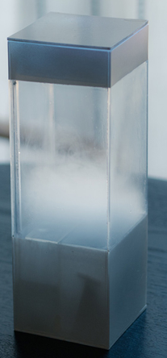
기능
무선 인터넷(wifi)를 통해 인터넷 상의 일기 예보 정보를 실시간으로 가져와 날씨 표현.
Notes:
사진에서 알 수 있듯이 만약 비가 내린다면 상자 속에서는 정말 비가 내리고, 흐리다면 구름이 생기고, 맑다면 환한 빛을 쏩니다.
정말 직관적으로 밖의 날씨를 알 수 있습니다.
Tempescope를 신발장 옆에 놓는다면, 날씨에 맞게 우산을 챙기거나, 신발을 고를 수도 있겠네요.

Slide 4
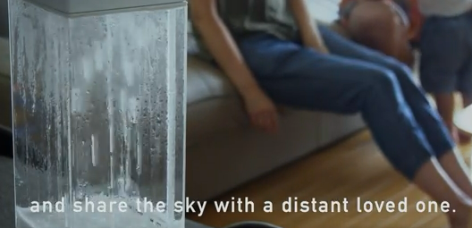
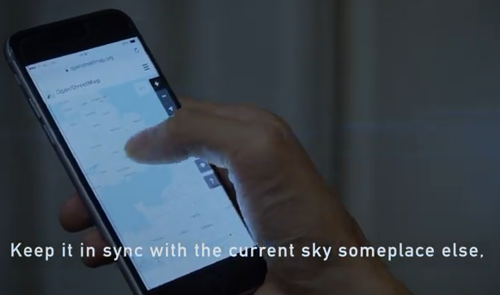
기능
Open source를 기반으로 기능 추가 계획 (미세먼지 측정기)
Notes:
크라우드 펀딩까지 했던 제품이다
저희는 이 제품의 자연의 모습을 인공물 안에서 표현하기 때문에 보는 이의 감성을 자극하는 모습이
첫 아이디어 발표때 생각한 별자리 조명의 시각적이고 동적인 모습도 담고 있고 만들면서 저희 팀이 재미를 느낄 수 있을 것같아서 이와같이
감성적인 제품을 만드려 보려고 합니다.
그래서 제작자가 공개한 오픈소스를~

Slide 5
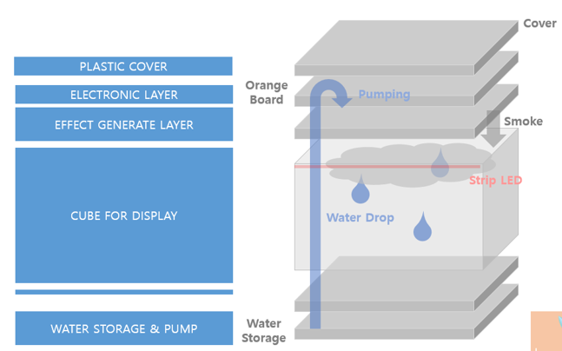
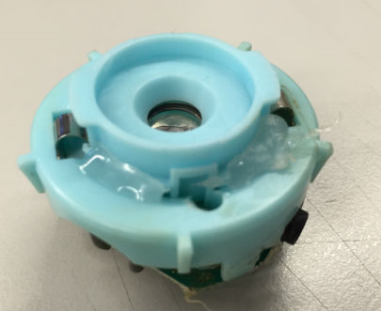
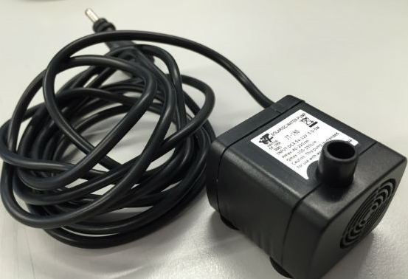
외형/원리
Notes:
그리고 기본적으로 비, 구름, 빛을 표현할 것입니다.
비는 펌프로 밑의 물을 끌어올려 물방울을 떨어뜨려 비가 내리는 효과를 줄것 이고요.
구름 낀 날씨는 소형 가습기를 사용하여 구름형태를 만들어줍니다.
그 밖에 빛으로 천둥, 화창함 등을 Strip LED를 이용하여 표현해 줍니다.

Slide 6
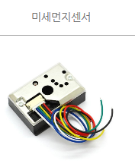
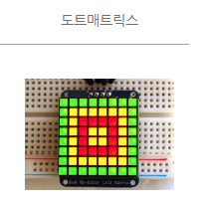
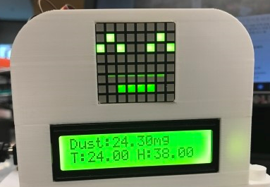
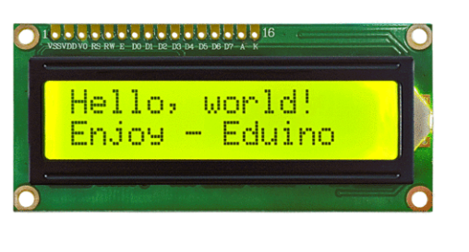
Test
집안의 미세먼지측정기

Slide 7
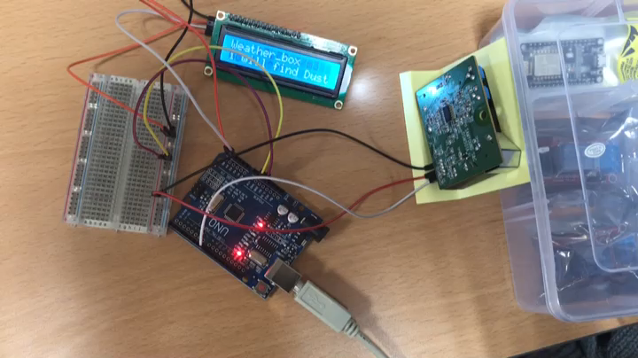
Test
미세먼지 측정
Arduino board(UNO), LCD, Bread board, dust sensor

Slide 8
Test
미세먼지 측정 아두이노 소스
#include <Wire.h> //LCD I2C 통신 사용
#include <LiquidCrystal_I2C.h> //LCD I2C 통신 사용
LiquidCrystal_I2C lcd(0x3F,16,2); //LCD 주소 할당
int pin = 8; //먼지센서
unsigned long duration; //지속 시간
unsigned long starttime; //시작 시간
unsigned long sampletime_ms = 5000; //샘플시간 5초 마다 업데이트
unsigned long lowpulseoccupancy = 0; //Low 신호가 지속된 시간을 초기화
float ratio = 0; //비율
float concentration = 0; //입자 농도 0으로 초기화
float pcsPerCF = 0; //한 입자당 CF를 0으로 초기화
float ugm3 = 0; //최종 값으로 세제곱미터 당 마이크로 그램(㎍/㎥)
Notes:
이것은 미세먼지 측정을 위한 소스인데, 먼저 LCD의 주소와 지속시간, 시작시간, 입자농도 초기화 등 먼지센서 측정에 필요한 변수들을 선언해주었습니다.

Slide 9
Test
미세먼지 측정 아두이노 소스
void setup() {
//pinMode(7, OUTPUT);
Serial.begin(9600); //시리얼 통신 시작
pinMode(8,INPUT); //미세먼지 센서 입력
starttime = millis(); //현재 시간 대입
lcd.init(); //LCD 시작
lcd.backlight(); //백라이트 ON
lcd.clear(); //LCD 초기화
lcd.print("Weather_box"); //다음 문자를 LDC에 출력
lcd.setCursor(0, 1); //두 번째 줄로 커서 이동
lcd.print("i will find Dust");
delay(5000); // 5초 대기
if ( ugm3 == 0) { //만약 결과값이 0보다 작으면 아래를 LCD에 출력한다.
lcd.clear();
lcd.print("Analysing Data");
lcd.write(1);
lcd.setCursor(0, 1);
lcd.print("................");
lowpulseoccupancy = 0;
starttime = millis();
}
}
Notes:
그 다음 LCD를 초기화 시켜 LCD에 시작문자를 입력시키고 5초 대기 후 만약 결과값이 0보다 작으면 Analysing data…라는 문자를 입력시켜 다시 측정해줍니다.

Slide 10
Test
미세먼지 측정 아두이노 소스
void loop() {
duration = pulseIn(pin, LOW);
lowpulseoccupancy = lowpulseoccupancy+duration;
if ((millis()-starttime) >= sampletime_ms) { //만약 샘플 시간이 5초라면(위에서 정한 샘플 시간)
ratio = lowpulseoccupancy/(sampletime_ms*10.0); // 정수 백분율
concentration = 1.1*pow(ratio,3)-3.8*pow(ratio,2)+520*ratio+0.62; // 미세먼지 센서 사양 시트 곡선 사용
pcsPerCF = concentration * 100; // 입자 농도에 100을 곱하면 입자당 CF값
ugm3 = pcsPerCF / 13000; //입자당 CF를 13000으로 나누면 미터세제곱당 마이크로그람의 미세먼지 측정값
if (ugm3 > 0.01 ) { // 만약에 결과값이 0.01보다 크면 미세먼지 값을 출력하라
lcd.clear();
lcd.print("Dust:");
lcd.print(ugm3);
lcd.print("ug/m3");
lowpulseoccupancy = 0;
starttime = millis();
}
if (ugm3 > 0.01 && ugm3 <= 30) { //만약 미세먼지 값이 0.01 보다 크고 30이랑 같거나 작으면 아래를 출력
lcd.setCursor(0, 1);
lcd.print("Good! ^v^");
}
Notes:
만약 결과값이 0.01보다 크면 미세먼지 측정값을 출력하고
그 미세먼지 값이 30이랑 같거나 작으면 웃는 이모티콘을 출력합니다.

Slide 11
Test
미세먼지 측정 아두이노 소스
else if (ugm3 > 30 && ugm3 <= 80) { //만약 미세먼지 값이 30보다 크고 80이랑 같거나 작으면 아래를 출력
lcd.setCursor(0, 1);
lcd.print("SoSo! ^ ^;");
}
else if (ugm3 > 80 && ugm3 <= 150) { //만약 미세먼지 값이 80보다 크고 150이랑 같거나 작으면 아래를 출력
lcd.setCursor(0, 1);
lcd.print("Bad! T.T");
}
else if (ugm3 > 150) { //만약 미세먼지 값이 150 보다 크면 아래를 출력
lcd.setCursor(0, 1);
lcd.print("Be Careful @.@");
}
}
}
Notes:
또 만약 미세먼지 값이 30보다 크고 80보다 같거나 작으면 soso라는 문자와 함께 다른 이모티콘을 출력시키고 80보다 크고 150보다 같거나 작으면 bad문자와 눈물 이모티콘을, 150보다 크면 어지러움 이모티콘을 출력시켜 줍니다.

Slide 12
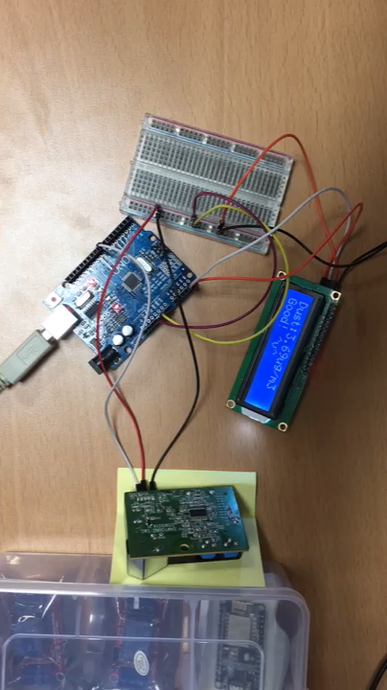
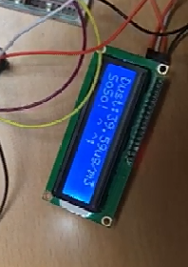
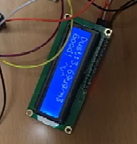
Test
휴지로 미세먼지 발생시키기
결과
Notes:
이건 소스코드 완성 후 휴지로 미세먼지를 발생시키는 테스트를 진행하는 과정과 그 결과입니다.

Slide 13
THANK YOU
Notes:
감사합니다!

